Slide 1


Estudio 49:
El Hogar Feliz
(Proverbios 23.1 – 31.31)
30 de septiembre de 2014
Unidad 11: Consejos Prácticos para Vivir Bien
La Biblia Libro por Libro, CBP®
Iglesia Bíblica Bautista de Aguadilla

Slide 2
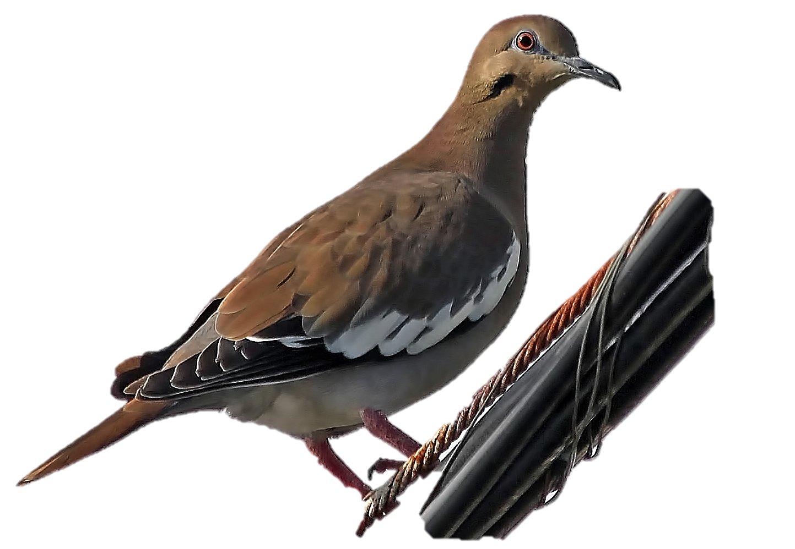
Contexto
Proverbios
  23.1 – 31.31

Slide 3

Versículo Clave:
“La casa y las riquezas son herencia de los padres; Mas de Jehová la mujer prudente.” (Proverbios 19.14, RVR60)

Slide 4
Bosquejo de Estudio
Amonestaciones contra el adulterio
  Proverbios 5.1-14
La legitimidad de las relaciones sexuales en el matrimonio
  Proverbios 5.15-20
La mujer de virtudes
  Proverbios 31.19-31
La armonía en el hogar
  Proverbios 17.1; 19.14; 21.9

Slide 5
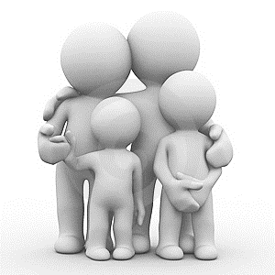
Trasfondo de Proverbios 5, 17, 19, 21 y 23-31
A continuación se dan instrucciones específicas con respecto a los peligros de asociarse con adúlteras (vv. 1–6), el costo final de la infidelidad (vv. 7–14) y las delicias del amor matrimonial (vv. 15–20).
Luego se hace un recordatorio de que el pecado es, a fin de cuentas, un asunto que debe tratarse con el Señor (vv. 21–23).
5

Slide 6
Trasfondo de Proverbios 5, 17, 19, 21 y 23-31
Como en 1:14–19, el cap. 5 denuncia que el placer inmediato del pecado tiene consecuencias de largo alcance.
Si una persona es sabia, puede prever los resultados de su conducta.
6

Slide 7
Trasfondo de Proverbios 5, 17, 19, 21 y 23-31
El libro de Proverbios presenta el cuadro de un hogar feliz cuando hay armonía entre los varios miembros del hogar.
En contraste, la contienda siempre resulta en una inseguridad y una falta de felicidad de parte de todos.
Se pueden adquirir posesiones materiales, pero la formación de un carácter moral es de mayor importancia.
7

Slide 8

Amonestaciones contra el adulterio
Proverbios 5.1-14
8

Slide 9
Amonestaciones contra el adulterio
Proverbios 5.1-14
“Hijo mío, está atento a mi sabiduría, Y a mi inteligencia inclina tu oído, Para que guardes consejo, Y tus labios conserven la ciencia. Porque los labios de la mujer extraña destilan miel, Y su paladar es más blando que el aceite; Mas su fin es amargo como el ajenjo, Agudo como espada de dos filos. Sus pies descienden a la muerte; Sus pasos conducen al Seol. Sus caminos son inestables; no los conocerás, Si no considerares el camino de vida…”
9

Slide 10
Amonestaciones contra el adulterio
Proverbios 5.1-14
“…Ahora pues, hijos, oídme, Y no os apartéis de las razones de mi boca. Aleja de ella tu camino, Y no te acerques a la puerta de su casa; Para que no des a los extraños tu honor, Y tus años al cruel; No sea que extraños se sacien de tu fuerza, Y tus trabajos estén en casa del extraño; Y gimas al final, Cuando se consuma tu carne y tu cuerpo, Y digas: ¡Cómo aborrecí el consejo, Y mi corazón menospreció la reprensión; No oí la voz de los que me instruían, Y a los que me enseñaban no incliné mi oído! Casi en todo mal he estado, En medio de la sociedad y de la congregación.” (Proverbios 5.1–14, RVR60)
10

Slide 11

Amonestaciones contra el adulterio
Proverbios 5.1-14
5:1–6. Este cap. como otras partes de Proverbios, comienza con la exhortación al hijo para que esté atento y escuche (vea 4:1, 10, 20; 5:7; 7:24) las palabras de su padre, pues hacerlo le dará sabiduría (vea 1:4) e inteligencia.
Hablar (labios, 5:2) con ciencia ayuda al hijo a ignorar las palabras (labios, v. 3) de la mujer extraña (zārâh).
11

Slide 12
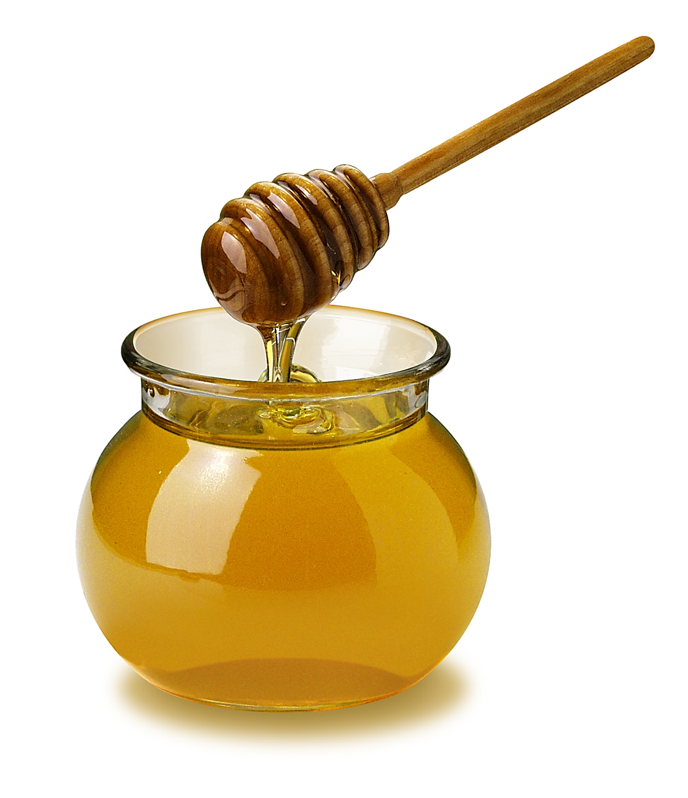
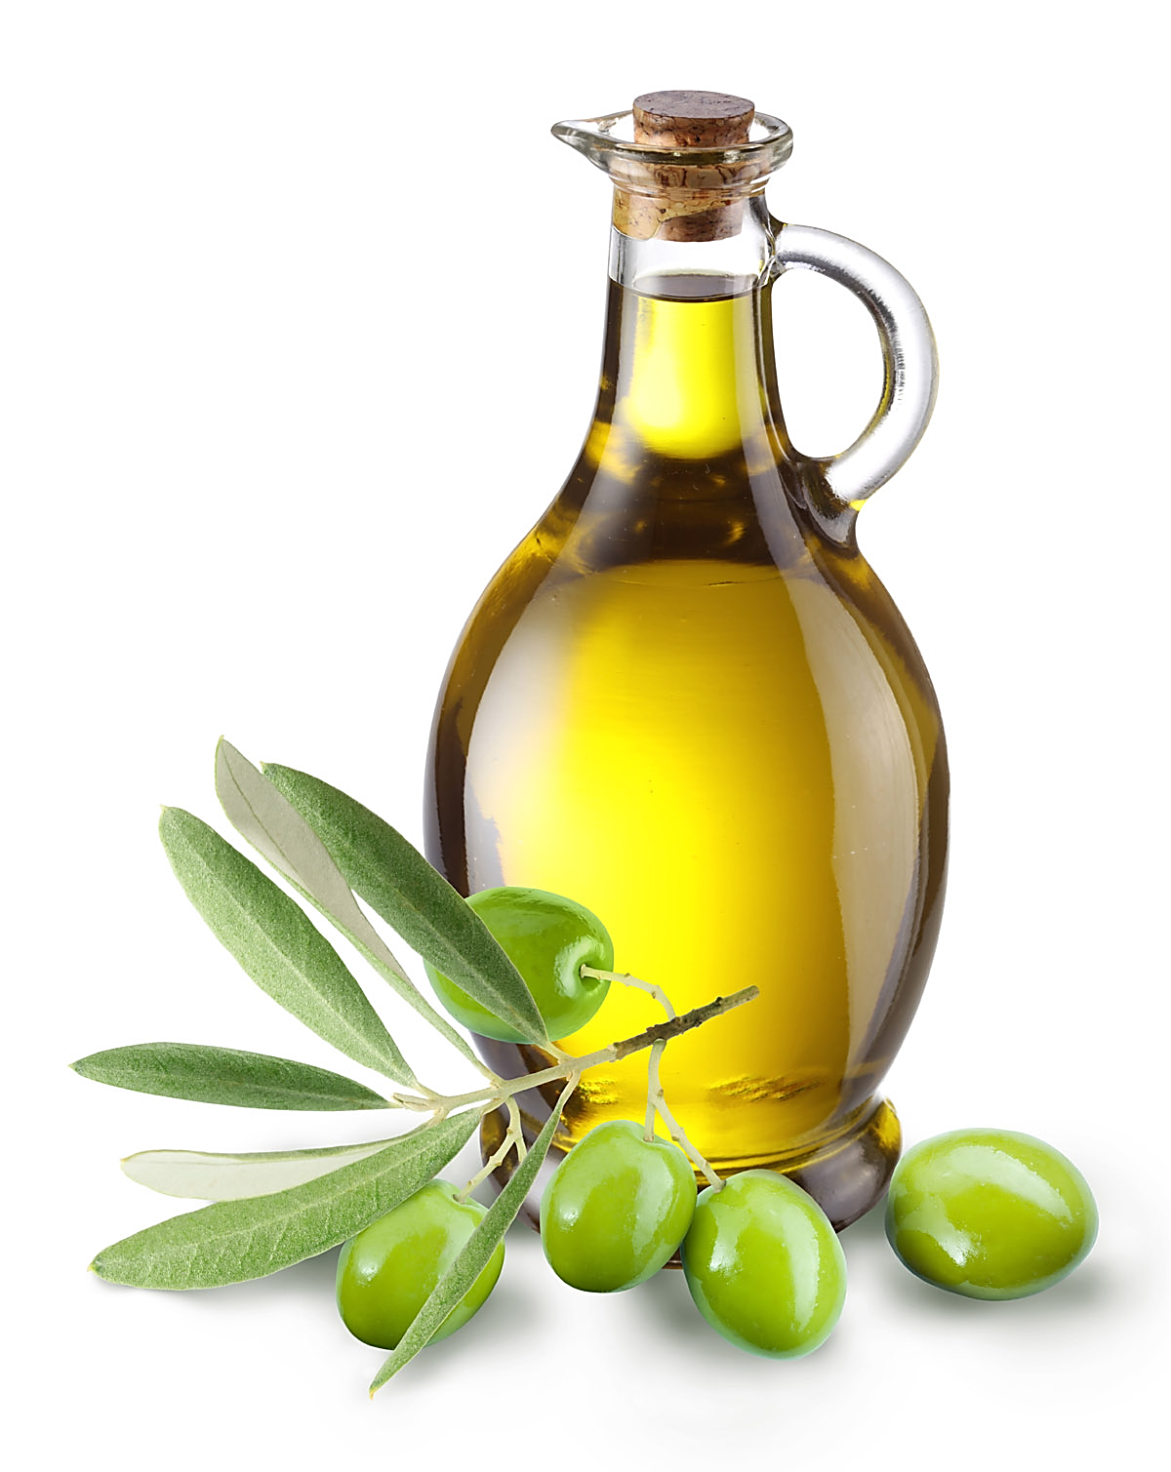
Amonestaciones contra el adulterio
Proverbios 5.1-14
Sus palabras engañosas y seductoras son persuasivas y dulces como la miel, que era la sustancia más dulce del antiguo Israel y sus dichos más blandos (vea 6:24; 7:21) que el aceite de oliva, la sustancia más blanda del antiguo Israel.
12

Slide 13

Amonestaciones contra el adulterio
Proverbios 5.1-14
Mas lo que parece atractivo al principio llega a ser amargo y agudo como espada de dos filos tarde o temprano, porque el adulterio es como probar ajenjo, que es la sustancia más amarga que se conoce (proveniente de una planta), o como cortarse con una daga.
La adúltera lleva a los hombres hacia la muerte (vea 2:18; 7:27; 9:18).
13

Slide 14

Amonestaciones contra el adulterio
Proverbios 5.1-14
Su pecado no le permite discernir que sus caminos son inestables (lit. “tambaleantes”), en contraste con las veredas derechas del 4:11.
14

Slide 15
Amonestaciones contra el adulterio
Proverbios 5.1-14
5:7–8. Nuevamente Salomón exhorta a sus hijos (vea el comentario de 4:1) a que le escuchen (vea 4:1, 10, 20; 5:1; 7:24) y a que se apeguen a lo que les dijo.
15

Slide 16

Amonestaciones contra el adulterio
Proverbios 5.1-14
Les pide que no se aparten de sus enseñanzas, sino que se aparten de la mujer extraña.
Les advirtió que ni siquiera se acercaran a la puerta de su casa (vea 2:18) por el peligro que corrían de sucumbir ante sus encantos.
16

Slide 17
Amonestaciones contra el adulterio
Proverbios 5.1-14
5:9–14. Si fallaban en mantenerse alejados de la adúltera, podrían sufrir múltiples pérdida:
  Pérdida de su fuerza (que puede referirse a perder la salud, el respeto por sí mismo, o ambas cosas),
  Pérdida de una larga vida (v. 9),
  Pérdida de dinero (vea 6:26; 29:3b)—porque tenían que pagar a la adúltera, a su esposo, o la pensión alimenticia si llegaran a concebir un hijo de ella—, y
  Pérdida de la salud (cuando se consuma tu carne y tu cuerpo, 5:11).
17

Slide 18
Amonestaciones contra el adulterio
Proverbios 5.1-14
Caer presa de la lujuria también provoca remordimientos que surgen cuando la persona reconoce demasiado tarde que haber desobedecido las instrucciones de sus padres (aquí se les llama los que me instruían … enseñaban, i.e. maestros) la lleva inevitablemente hacia la ruina y la desgracia ante la sociedad y … la congregación.
18

Slide 19

La legitimidad de las relaciones sexuales en el matrimonio
Proverbios 5.15-20
19

Slide 20
La legitimidad de las relaciones sexuales en el matrimonio
Proverbios 5.15-20
“Bebe el agua de tu misma cisterna, Y los raudales de tu propio pozo. ¿Se derramarán tus fuentes por las calles, Y tus corrientes de aguas por las plazas? Sean para ti solo, Y no para los extraños contigo. Sea bendito tu manantial, Y alégrate con la mujer de tu juventud, Como cierva amada y graciosa gacela. Sus caricias te satisfagan en todo tiempo, Y en su amor recréate siempre. ¿Y por qué, hijo mío, andarás ciego con la mujer ajena, Y abrazarás el seno de la extraña?” (Proverbios 5.15–20, RVR60)
20

Slide 21

La legitimidad de las relaciones sexuales en el matrimonio
Proverbios 5.15-20
5:15–18. Las recompensas de la castidad son un aliciente más para procurar la pureza moral.
Una cisterna … raudales … fuentes … corrientes de aguas y manantial son todos controladores del agua, los cuales impiden que ésta se derrame por las calles.
21

Slide 22
La legitimidad de las relaciones sexuales en el matrimonio
Proverbios 5.15-20
De manera similar, el amor marital con la propia mujer (v. 18) se ilustra como que la persona disfruta de su propia cisterna o fuente de agua (vea Cantares 4:12, 15).
Los deseos sexuales deben ser controlados y canalizados al matrimonio, no echarse a perder como se describe en Proverbios 5:7–14.
22

Slide 23
La legitimidad de las relaciones sexuales en el matrimonio
Proverbios 5.15-20
Algunos comentaristas dicen que la palabra sean (v. 17) se refiere a los hijos, otros dicen que continúa la metáfora de las fuentes, ilustrando a los deseos sexuales.
23

Slide 24
La legitimidad de las relaciones sexuales en el matrimonio
Proverbios 5.15-20
Así como una persona no sacaría agua de la cisterna de su vecino porque él tiene la suya propia (2 Reyes 18:31), así un hombre debe satisfacer sus necesidades físicas con su propia esposa, no con la de otro.
24

Slide 25
La legitimidad de las relaciones sexuales en el matrimonio
Proverbios 5.15-20
5:19–20. El seno de la esposa es suave al tacto y posee una agradable apariencia, i.e., es como gacela (vea Cantares 4:5; 7:3).
Por lo tanto, un esposo debe recrearse siempre y andar ciego (vea Proverbios 5:20; el verbo šāgâh significa “extraviarse”, vea v. 21; pero también podría implicar la idea de estar cautivo) sólo en el amor de su esposa, no en los afectos de la adúltera.
Con dos preguntas retóricas, el autor subraya la insensatez de caer presa de una mujer inmoral o amar a la esposa de otro (v. 20).
25

Slide 26
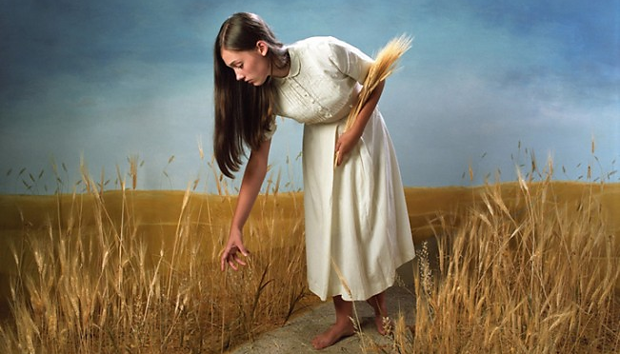
La mujer de virtudes
Proverbios 31.10-31
26

Slide 27
La mujer de virtudes
Proverbios 31.10-31
“Mujer virtuosa, ¿quién la hallará? Porque su estima sobrepasa largamente a la de las piedras preciosas. El corazón de su marido está en ella confiado, Y no carecerá de ganancias. Le da ella bien y no mal Todos los días de su vida. Busca lana y lino, Y con voluntad trabaja con sus manos. Es como nave de mercader; Trae su pan de lejos. Se levanta aun de noche Y da comida a su familia Y ración a sus criadas. Considera la heredad, y la compra, Y planta viña del fruto de sus manos…”
27

Slide 28
La mujer de virtudes
Proverbios 31.10-31
“…Ciñe de fuerza sus lomos, Y esfuerza sus brazos. Ve que van bien sus negocios; Su lámpara no se apaga de noche. Aplica su mano al huso, Y sus manos a la rueca. Alarga su mano al pobre, Y extiende sus manos al menesteroso. No tiene temor de la nieve por su familia, Porque toda su familia está vestida de ropas dobles. Ella se hace tapices; De lino fino y púrpura es su vestido. Su marido es conocido en las puertas, Cuando se sienta con los ancianos de la tierra…”
28

Slide 29
La mujer de virtudes
Proverbios 31.10-31
“…Hace telas, y vende, Y da cintas al mercader. Fuerza y honor son su vestidura; Y se ríe de lo por venir. Abre su boca con sabiduría, Y la ley de clemencia está en su lengua. Considera los caminos de su casa, Y no come el pan de balde. Se levantan sus hijos y la llaman bienaventurada; Y su marido también la alaba: Muchas mujeres hicieron el bien; Mas tú sobrepasas a todas. Engañosa es la gracia, y vana la hermosura; La mujer que teme a Jehová, ésa será alabada. Dadle del fruto de sus manos, Y alábenla en las puertas sus hechos.” (Proverbios 31.10–31, RVR60)
29

Slide 30
La mujer de virtudes
Proverbios 31.10-31
Esta sección final de Proverbios es un poema en forma de acróstico que exalta a la mujer virtuosa.
Cada uno de los 22 versos empiezan con una de las letras consecutivas del alfabeto hebr. Lemuel, su madre, Salomón o un autor anónimo son los probables autores de estos versos.
Probablemente el autor anónimo sea la opción más correcta.
30

Slide 31
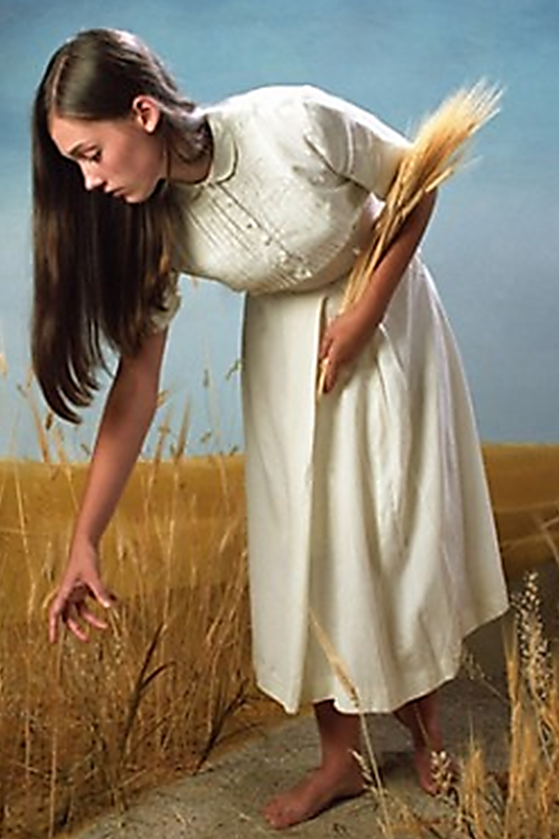
La mujer de virtudes
Proverbios 31.10-31
31:10. La mujer virtuosa (ḥayil) también se menciona en 12:4 (vea “mujeres que hicieron el bien” en 31:29).
A Rut se le llamó “mujer virtuosa”.
La traducción de la palabra hebrea para “virtuosa” en Éxodo 18:21 es “virtud”.
31

Slide 32
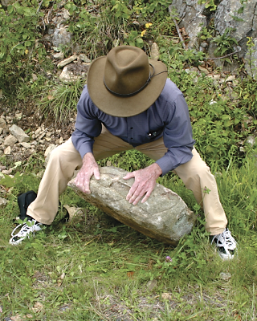
La mujer de virtudes
Proverbios 31.10-31
La pregunta ¿Quién la hallará? (vea 20:6) no significa que tales mujeres no existen, sino que debían admirarse porque ellas, como los hombres nobles, son raras.
También son más valiosas que las piedras preciosas (vea una oración similar acerca de la sabiduría en 8:11).
32

Slide 33
La mujer de virtudes
Proverbios 31.10-31
31:11. El marido de la mujer virtuosa se menciona tres veces (vv. 11, 23, 28) y se le alude con “le” en el v. 12.
Su confianza en ella es completa.
Cree en ella.
Su cuidado en la administración de su hogar engrandece la riqueza de la familia.
No le hace falta nada respecto a las cosas del hogar.
33

Slide 34
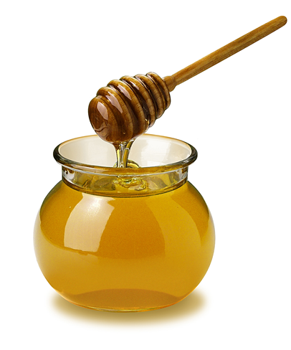
La mujer de virtudes
Proverbios 31.10-31
31:12. Este tipo de mujer es un haber, no un problema, a su marido.
A él le llega el bien y ella es la fuente.
Ella le apoya y anima.
También es fiel porque lo ayuda “todos los días de su vida”.
34

Slide 35
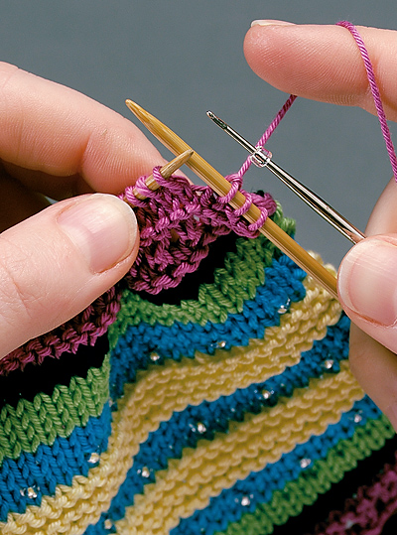
La mujer de virtudes
Proverbios 31.10-31
31:13. Trabaja en tejer y coser tal como se indica en los vv. 13, 19, 22, 24.
Teje la lana y el lino (vv. 22, 24).
Con voluntad trabaja con sus manos es literalmente “con el deleite de sus manos”, lo que sugiere que disfruta de su trabajo.
35

Slide 36
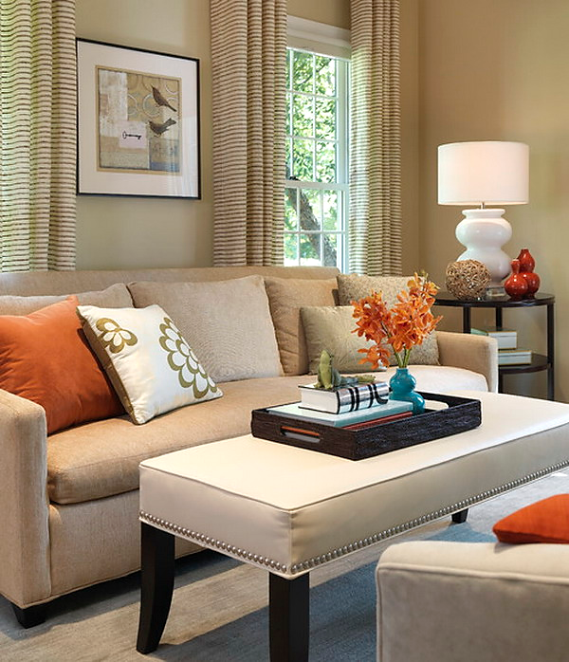
La mujer de virtudes
Proverbios 31.10-31
31:14. La mujer virtuosa también hace compras.
Es como nave de mercader que trae mercancía inusual y fascinante de otros lugares.
También ella compra cosas interesantes y raras para su hogar.
36

Slide 37

La mujer de virtudes
Proverbios 31.10-31
31:15. A pesar de que tiene ayuda doméstica se levanta aun de noche, antes del amanecer, para ayudar a preparar el desayuno y los alimentos para las otras comidas y para delegar (dar ración) el trabajo a sus criadas.
37

Slide 38
La mujer de virtudes
Proverbios 31.10-31
31:16. El hecho que la esposa considere y compre una heredad ha levantado ciertas preguntas respecto a la autenticidad de este acróstico, porque se argumenta que las mujeres no podían hacer ese tipo de cosas en esa época.
38

Slide 39
La mujer de virtudes
Proverbios 31.10-31
Sin embargo, en su próspero hogar es evidente que tenía dinero para invertir.
Así que por las ganancias de sus inversiones (vea “negocios”, v. 18 y “vende”, v. 24) ella planta una viña.
Tiene una mente de negociante y trabaja duro.
39

Slide 40
La mujer de virtudes
Proverbios 31.10-31
31:17. Además, trabaja con mucha energía (literalmente, ciñe de fuerzas sus lomos) y con vigor (vea “trabaja” en v. 13).
Posee una actitud saludable respecto al trabajo.
40

Slide 41
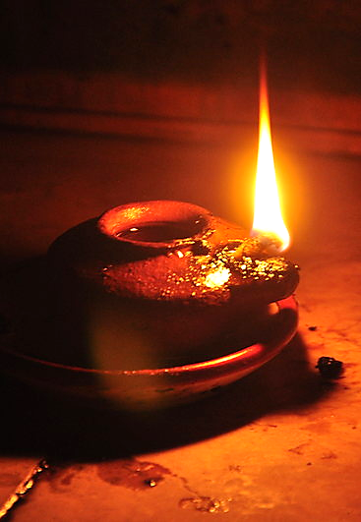
La mujer de virtudes
Proverbios 31.10-31
31:18. Sus negocios sabios se vuelven a mencionar (vea “fruto”, v. 16, y “vende”, v. 24).
El hecho de que su lámpara no se apaga habla de su planeación anticipada.
Se alaba a las 5 vírgenes cuyas lámparas no se apagaron gracias a su previsión (Mateo 25:4).
Si la lámpara de una persona se apagaba era señal de calamidad (Job 18:6; Proverbios 13:9; 20:20; 24:20).
41

Slide 42
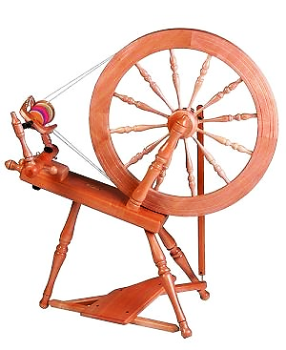
La mujer de virtudes
Proverbios 31.10-31
31:19. Los vv. 13, 19, 22 y 24 se refieren a que cose y teje.
Hace ropas al aplicar su mano al huso para hilar el lino o lana (v. 13) y utilizando también la rueca.
42

Slide 43
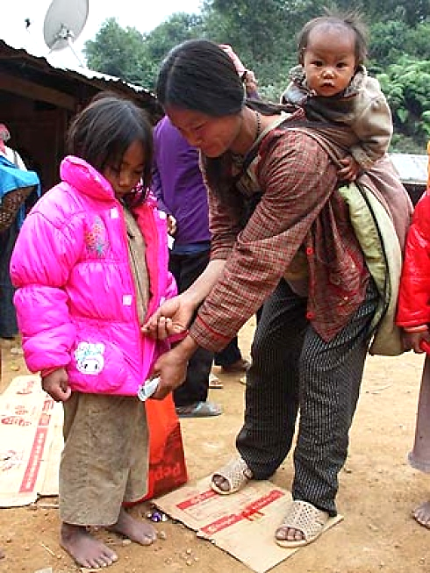
La mujer de virtudes
Proverbios 31.10-31
31:20. La esposa virtuosa no es egoísta sino generosa.
Vende algunas cosas para obtener ganancias, pero también le da al pobre y al menesteroso (vea 31:9; también 11:25; 21:26).
Posiblemente 31:20 se refiere a dar la ropa que ha confeccionado a los pobres que no tienen nada (v. 19).
43

Slide 44

La mujer de virtudes
Proverbios 31.10-31
31:21. Esa mujer no permite que el frío le preocupe, pues ha provisto para su familia (vea v. 25b); está preparada para ello.
Los ha cubierto de ropas dobles, i.e., ha provisto ropas costosas.
No escatima el costo de proteger a su familia del frío.
44

Slide 45

La mujer de virtudes
Proverbios 31.10-31
31:22. Aun más, ella hace tapices para las camas y se viste de tela hecha de lino fino y púrpura.
La tela proviene del lino (v. 13) y la púrpura era un colorante hecho de un molusco.
Sus propias ropas son la evidencia de la posición privilegiada de la familia.
45

Slide 46
La mujer de virtudes
Proverbios 31.10-31
31:23. La mujer virtuosa eleva la posición de su marido entre los que hacen las transacciones legales y judiciales en las puertas de la ciudad (vea v. 31) y con los ancianos.
A pesar de que es agresiva y competente, trabaja de tal manera que honra el liderazgo de su esposo en lugar de denigrarlo.
Lo respeta y lo edifica.
46

Slide 47
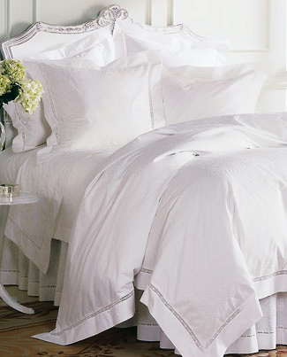
La mujer de virtudes
Proverbios 31.10-31
31:24. Nuevamente se menciona su empresa de ropa.
Hace prendas de lino para sí misma (v. 22) pero lo hace tan bien que hace suficientes para vender.
La ropa de lino era cara y cuando menciona que vendía cintas (cinturones) al mercader, habla de su productividad.
47

Slide 48
La mujer de virtudes
Proverbios 31.10-31
31:25. La vestidura en este v. se utiliza para referirse de manera metafórica a su apariencia de fuerza y honor.
Ella no es enfermiza. Y también se ríe de lo porvenir, i.e., lo encara con confianza (vea v. 21).
A pesar de que el 27:1 advierte contra ser arrogante “acerca del mañana”, esto no elimina la necesidad de prepararse para él (como las hormigas, 6:6–8; 30:25).
48

Slide 49

La mujer de virtudes
Proverbios 31.10-31
31:26. Para seguir con el tema de Proverbios, esta mujer es alabada por su sabiduría y clemencia.
Esta instrucción posiblemente se refiere a que enseña a sus hijos y a sus niñas sirvientes.
49

Slide 50
La mujer de virtudes
Proverbios 31.10-31
31:27. Se involucra en la administración, i.e., considera los caminos de su casa.
Pero también participa en las diferentes actividades de un ama de casa.
No es ociosa (vea vv. 13, 17).
50

Slide 51
La mujer de virtudes
Proverbios 31.10-31
31:28–29. Sus hijos … la llaman bienaventurada.
Es positiva y optimista, y disfruta su papel en la vida.
Su marido también la alaba diciéndole a los demás que es la más grande de las mujeres virtuosas (vea v. 10).
51

Slide 52
La mujer de virtudes
Proverbios 31.10-31
31:30. Su secreto es su carácter piadoso.
Es físicamente encantadora y hermosa, pero esas cualidades no son eternas.
Mas como mujer que teme a Jehová, es alabada por su esposo (v. 28) y por los demás (v. 31).
Es muy apropiado que, en esta porción, al final de Proverbios, el libro concluya de la manera que comenzó, haciendo referencia al temor de Jehová (1:7).
52

Slide 53
La mujer de virtudes
Proverbios 31.10-31
31:31. El escritor insta a los lectores a reconocer y alabar la diligencia y misericordia fiel de tal mujer.
Ella y su esposo (v. 23) deben ser honrados en público.
En Israel normalmente no se honraba a una mujer en las puertas.
Pero una mujer inusual merecía un reconocimiento inusual.
53

Slide 54

La armonía en el hogar
Proverbios 17.1; 19.14; 21.9
54

Slide 55
La armonía en el hogar
Proverbios 17.1; 19.14; 21.9
“Mejor es un bocado seco, y en paz, Que casa de contiendas llena de provisiones.” (Proverbios 17.1, RVR60)
“La casa y las riquezas son herencia de los padres; Mas de Jehová la mujer prudente.” (Proverbios 19.14, RVR60)
“Mejor es vivir en un rincón del terrado Que con mujer rencillosa en casa espaciosa.” (Proverbios 21.9, RVR60)
55

Slide 56
La armonía en el hogar
Proverbios 17.1; 19.14; 21.9
17:1. Todos los vv. del 1 al 20 se relacionan de alguna manera con los conflictos o la paz.
Los proverbios similares mejor … que del 15:16–17 establecen que es mejor tener un bocado seco (“comer pan duro”, NVI99), y en paz, que tener mucha comida (casa … llena de provisiones, lit., “sacrificios”, i.e., llena de carne de animales sacrificados al Señor; vea 7:14) en una casa de contiendas.
La armonía en las relaciones interpersonales debe desearse más que una suntuosa provisión de comida.
56

Slide 57

La armonía en el hogar
Proverbios 17.1; 19.14; 21.9
19:14. Un joven podría recibir parte de, o toda, la heredad de sus padres, en virtud de haber nacido en su familia.
Sin embargo, la mujer prudente es de Jehová (vea 18:22).
Esta es una declaración contundente en una cultura en la que los padres elegían esposa para sus hijos.
57

Slide 58
La armonía en el hogar
Proverbios 17.1; 19.14; 21.9
Entonces, es probable que 19:14b se refiera a la providencia de Dios en guiar a los padres a seleccionar a sus futuras nueras.
Es interesante que se contraste a la esposa sabia con la mujer contenciosa (v. 13).
58

Slide 59

La armonía en el hogar
Proverbios 17.1; 19.14; 21.9
21:9. Lo que se dice acerca de una esposa rencillosa se repite en 25:24.
También se presentan conceptos similares en 19:13; 21:19; 27:15–16.
59

Slide 60

La armonía en el hogar
Proverbios 17.1; 19.14; 21.9
La enseñanza que se da en 21:9, 19 es que es preferible vivir en una casa apretada (en un rincón del terrado, v. 9) o en un área desolada (una “tierra desierta”, v. 19) donde al menos se puede encontrar paz y quietud, que en una casa espaciosa con una esposa rencillosa y contenciosa.
La mujer que provoca contiendas hace que su hogar sea un lugar desagradable e indeseable.
60

Slide 61

Aplicaciones
Los hombres deben evitar la prostitución.
  Esto aplica para los casados como para los solteros.
  La aplicación de esto hoy sería el actuar en forma prudente en el trabajo, en el recreo y en toda otra relación para evitar enlaces no correctos.
61

Slide 62
Aplicaciones
Los cónyuges deben promover la armonía en el hogar.
  La participación conjunta en la tareas de la casa promueve la armonía.
  Así también como pasar tiempo juntos y conversar sobre el desarrollo de la familia y la administración del hogar.
62

Slide 63
Aplicaciones
El matrimonio es relación exclusiva.
  Debemos animar a los casados a enfocar su búsqueda de satisfacción física en el cónyuge.
63

Slide 64
Aplicaciones
Debemos evitar ser rencillosos y crear un ambiente pesado en el hogar.
  El momento de la llegada a la casa después del día de trabajo debe ser el momento más feliz del día, ya que tiene la oportunidad de disfrutar de la presencia del ser que ama más que a cualquier otra persona.
64

Slide 65
Bibliografía
Carson, D., France, R., Motyer, J., & Wenham, G. (2000, c1999). Nuevo comentario Bíblico : Siglo veintiuno (electronic ed.) (Lc 6.20-26). Miami: Sociedades Bı́blicas Unidas.
Douglas, J.D. Nuevo Diccionario Bíblico : Primera Edición. Miami: Sociedades Bíblicas Unidas, 2000.
LBLA Mapas, electronic ed. La Habra, CA: Foundation Publications, Inc., 2000.
Lockward, Alfonso. Nuevo Diccionario De La Biblia. Miami: Editorial Unilit, 2003.
Mapas De La Biblia Caribe, electronic ed. Nashville: Editorial Caribe, 2000, c1998.
Martínez, Mario, et al, eds. El Expositor Bíblico: La Biblia, Libro por Libro, Maestros de jóvenes y Adultos, Volumen 2, 5nta Ed. El Paso, Texas: Casa Bautista de Publicaciones, 2007, c1995.
Nelson, Wilton M. y Juan Rojas Mayo, Nelson Nuevo Diccionario Ilustrado De La Biblia, electronic ed. Nashville: Editorial Caribe, 2000, c1998.
Vine, W.E. Vine Diccionario Expositivo De Palabras Del Antiguo Y Del Nuevo Testamento Exhaustivo, electronic ed. Nashville: Editorial Caribe, 2000, c1999.
Walvoord, J. F., & Zuck, R. B. (1996). El conocimiento bíblico, un comentario expositivo: Antiguo Testamento, tomo 1: Génesis-Números (125). Puebla, México: Ediciones Las Américas, A.C.
Carro, D., Poe, J. T., Zorzoli, R. O., & Editorial Mundo Hispano (El Paso, T. (1993-). Comentario bı́blico mundo hispano Exodo (1. ed.) (26). El Paso, TX: Editorial Mundo Hispano.
Wiersbe, W. W. (1995). Bosquejos expositivos de la Biblia: Antiguo y Nuevo Testamento (electronic ed.). Nashville: Editorial Caribe.
MacDonald, W. (2004). Comentario Bíblico de William MacDonald: Antiguo Testamento y Nuevo Testamento (46). Viladecavalls (Barcelona), Espa±a: Editorial CLIE. φ
Platt, Alberto T. Estudios Bı́blicos ELA: Para que creáis (Juan). Puebla, Pue., México: Ediciones Las Américas, A. C., 1995. Print.
Gillis, C. (1991). El Antiguo Testamento: Un Comentario Sobre Su Historia y Literatura, Tomos I-V (╔x 14.21). El Paso, TX: Casa Bautista De Publicaciones.
Hendriksen, William. Comentario al Nuevo Testamento: El Evangelio según San Juan. Grand Rapids, MI: Libros Desafío, 1981. Print.
Bartley, James et al. Comentario bı́blico mundo hispano: Job. 1. ed. El Paso, TX: Editorial Mundo Hispano, 2004. Print.
Cevallos, Juan Carlos. Comentario Bφblico Mundo Hispano tomo 7: Juan Carlos Cevallos y Rubén O Zorzoli.; editores generales, Juan Carlos Cevallos y Rubén O Zorzoli. El Paso, TX: Editorial Mundo Hispano, 2005. Print.
(Encyclopedia of Bible Difficulties, “Enciclopedia de dificultades bíblicas”. Grand Rapids: Zondervan Publishing House, 1982, p. 252).
  http://www.dsmedia.org/resources/illustrations/sweet-publishing/john
65
Notes:
65

Slide 66
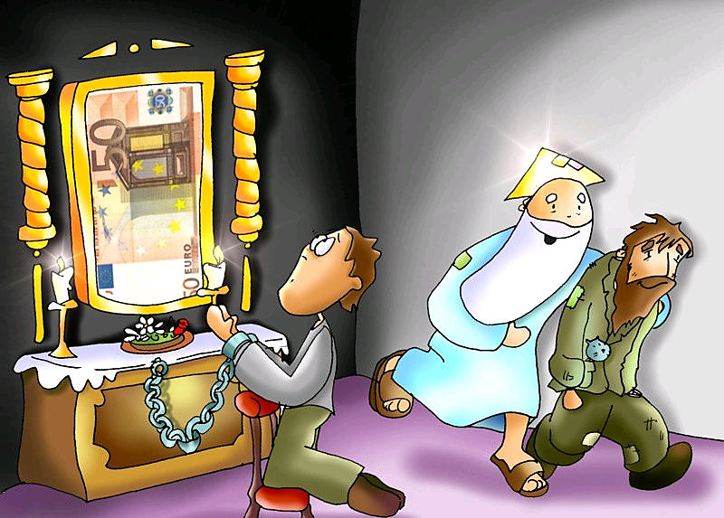
El Sentido de la Vida
(Eclesiastés 1.1 – 6.12)
7 de octubre de 2014
Próximo Estudio
La Biblia Libro por Libro, CBP®
Iglesia Bíblica Bautista de Aguadilla

Slide 67


